Slide 1
ВОЛГОГРАДСКИЙ ГОСУДАРСТВЕННЫЙ
ТЕХНИЧЕСКИЙ УНИВЕРСИТЕТ
Разработка интеллектуального
инструментария для автоматизированного
создания динамических игровых миров
Выпускная квалификационная работа
Коваленко Кирилл Дмитриевич
ИВТ-465 · 09.03.01 Информатика и вычислительная техника
ФЭВТ · кафедра САПР и ПК · Волгоград, 2027
Notes:
Исходная тема от 30.09.2026 сохранена. Профиль «Разработка игровых и XR приложений». Имя руководителя не подставлено: в найденных материалах оно не установлено. Год 2027 соответствует найденному плану защиты. Демонстрируется версия WorldWeaver 1.1 с чат-интерфейсом.
Источники: локальное ТЗ и учебные документы автора.

Slide 2
АКТУАЛЬНОСТЬ
Создание и изменение игрового мира
Текстовая просьба должна приводить
к проверяемому результату в Unity
01
Мир сочетает Terrain, объекты, свет и персонажей.
02
Продолжение диалога должно изменять уже созданные объекты.
03
Результат модели требует проверки структуры и правил исполнения.
WorldWeaver 1.1 · ВолгГТУ
02
Notes:
Задача работы состоит в интеграции LLM, процедурной генерации и знаний NPC в Unity. В версии 1.1 разработчик описывает задачу в чате, а результат проверяется по фактическому состоянию сцены. Не заявляется первенство чата, локальных моделей или RAG.
Источники:
[14] Retrieval-Augmented Generation for Knowledge-Intensive NLP Tasks: https://arxiv.org/abs/2005.11401
[15] Generative Agents Interactive Simulacra of Human Behavior: https://arxiv.org/abs/2304.03442
[5] Configure AI Gateway Assistant 2.21: https://docs.unity3d.com/Packages/com.unity.ai.assistant@2.21/manual/integration/ai-gateway-get-started.html
[11] LLMUnity: https://github.com/undreamai/LLMUnity

Slide 3
ПОСТАНОВКА ЗАДАЧИ
Цель и задачи работы
Разработать инструментарий Unity
с диалоговым созданием мира и контекстными NPC
01
Спроектировать контракт запроса, модели, инструментов и истории.
02
Реализовать создание сцены, индивидуальные знания NPC и цикл C#.
03
Проверить код, совместимость декодера и реальные запросы модели.
WorldWeaver 1.1 · ВолгГТУ
03
Notes:
Цель: разработать переносимый инструментарий Unity для автоматизированного создания и изменения игровых миров. Версия 1.1 добавляет диалоговое authoring, 18 именованных инструментов и просмотр генерируемого C# перед импортом. Runtime-модуль сохраняет TerrainSpec, индивидуальный RAG и проверяемые действия NPC.
Источники проекта:
/Users/kirillkovalenko/Documents/ChatGPT/Диплом/docs/adr/ADR-005-chat-agent.md
Источники:

Slide 4
ОРГАНИЗАЦИЯ РАБОТЫ
План решения
Этап | Проверяемый результат
Анализ | Аналоги и границы автоматизации Unity
Проектирование | Архитектура, UML и типизированные контракты
Реализация | UPM-пакет, чат, сцена, NPC и просмотр C#
Проверка | Unity tests, компиляция и реальная беседа
Исследование | Архивный эксперимент RAG версии 1.0
WorldWeaver 1.1 · ВолгГТУ
04
Notes:
Этапы охватывают исходное исследование NPC/RAG и разработку чат-агента 1.1. Программные тесты, прямые пробы декодирования и последовательная беседа с моделью имеют разные критерии.
Источники проекта:
/Users/kirillkovalenko/Documents/ChatGPT/Диплом/docs/research/chat-agent-test-summary.md
Источники:

Slide 5
АНАЛИЗ РЕШЕНИЙ
Сопоставление с аналогами
Решение | Подтверждённая область | Связь с работой
Unity AI | Помощник Editor и агенты через Gateway | Диалоговое authoring
Convai / Inworld | NPC, знания и действия | Runtime-персонажи
Gaia / Procedural Worlds | Создание окружения Unity | Terrain authoring
LLMUnity | Локальные LLM и RAG в Unity | Локальный runtime
LangChain / LlamaIndex | Retrieval и vector stores | Архитектура знаний
Область WorldWeaver: чат, инструменты сцены, Terrain и знания NPC
WorldWeaver 1.1 · ВолгГТУ
05
Notes:
Сравнение основано на первичных источниках и функциональных границах. Одинаковый сравнительный бенчмарк коммерческих продуктов не проводился. Unity AI поддерживает authoring и агентов через Gateway. Inworld legacy Studio закрыт, поэтому рассматривается runtime SDK.
Источники проекта:
/Users/kirillkovalenko/Documents/ChatGPT/Диплом/docs/research/chat-agent-comparison.md
Источники:
[5] Configure AI Gateway Assistant 2.21: https://docs.unity3d.com/Packages/com.unity.ai.assistant@2.21/manual/integration/ai-gateway-get-started.html
[6] Configure character actions: https://github.com/Conv-AI/Convai-Documentation/blob/main/plugins-and-integrations/convai-unity-sdk/features/character-actions/configuring-actions.md
[7] Character Studio deprecation and Agent Runtime: https://docs.inworld.ai/character-studio-deprecation
[10] Procedural Worlds: https://www.procedural-worlds.com/
[11] LLMUnity: https://github.com/undreamai/LLMUnity
[12] LangChain knowledge base: https://github.com/langchain-ai/docs/blob/main/src/oss/langchain/knowledge-base.mdx
[13] Using VectorStoreIndex: https://developers.llamaindex.ai/python/framework/module_guides/indexing/vector_store_index/

Slide 6
ТЕХНИЧЕСКОЕ ЗАДАНИЕ
Требования и 18 инструментов
Область | Число | Возможности
Мир и окружение | 3 | Создать, изменить и разместить декорации
Объекты и поведение | 5 | Геометрия, Transform, Material, удаление и пресеты
Персонажи | 2 | Создать NPC и изменить его данные
Свет и камера | 2 | Параметры Light и новая камера
Чтение и сохранение | 4 | Inspect, поиск, чтение C# и явный save_scene
Код C# | 2 | Draft с просмотром и подключение после компиляции
Неизвестные инструменты и аргументы отклоняются до исполнения
WorldWeaver 1.1 · ВолгГТУ
06
Notes:
Состав инструментов: create_world, update_world, scatter_objects; create_object, set_transform, set_material, delete_object, attach_behavior; create_npc, update_npc; set_lighting, create_camera; inspect_object, search_project, read_script, save_scene; draft_script, attach_script. Схема содержит 19 ветвей для 18 уникальных инструментов: set_lighting разделяет создание и изменение. Перечень ограничен реализованным SceneToolExecutor и ScriptDrafts.
Источники проекта:
/Users/kirillkovalenko/Documents/ChatGPT/Диплом/results/editor-schema-verification.json
/Users/kirillkovalenko/Documents/ChatGPT/Диплом/docs/adr/ADR-005-chat-agent.md
Источники:

Slide 7
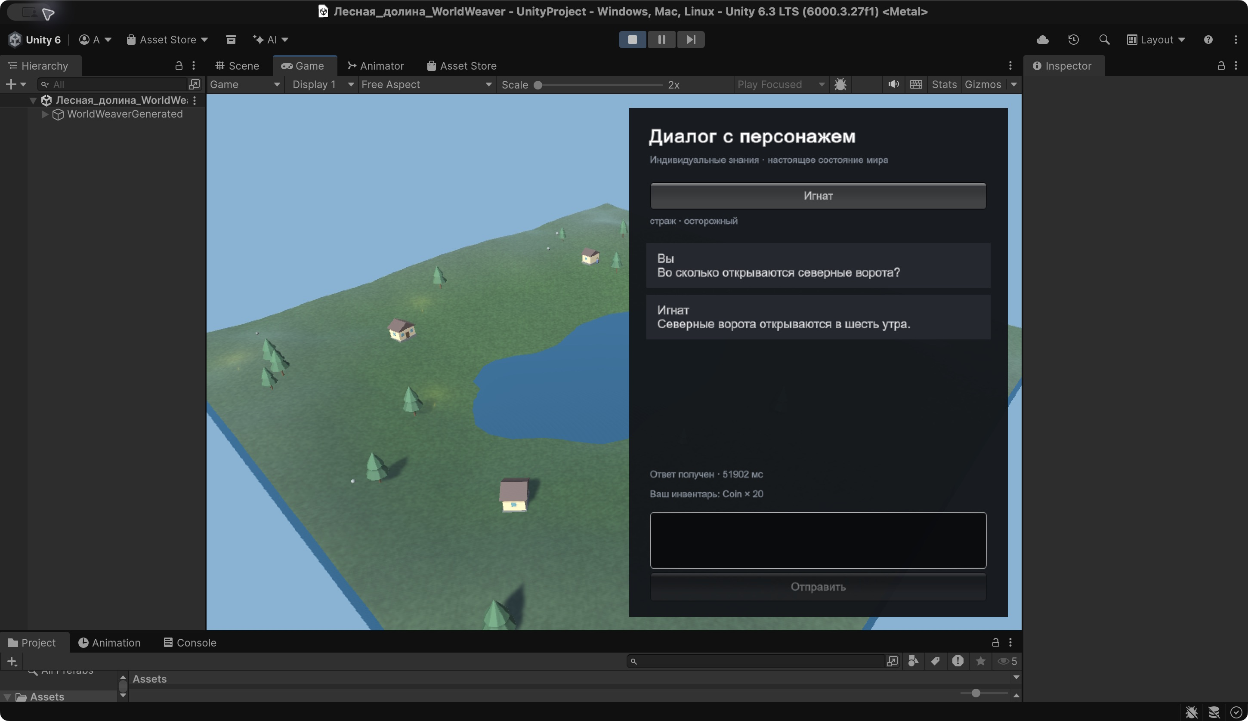
ПРОЕКТИРОВАНИЕ
Прецеденты использования
Создать и изменить мир
Разработчик
Настроить персонажа и знания
Проверить и исполнить план
Просмотреть и импортировать C#
Диалог с персонажем
Проверить игровое действие
Игрок
NPC: локальная 9B
Одна GUI-проверка
WorldWeaver 1.1 · ВолгГТУ
07
Notes:
Редактируемая диаграмма показывает роли версии 1.1. Разработчик использует чат, проверяет код и управляет историей. Игрок взаимодействует с созданным NPC через runtime-пайплайн. Просмотр C# требуется перед импортом независимо от AutoApply. Внизу реальный фрагмент GUI-ответа Игната о времени открытия ворот: Qwen3.5 9B с EmbeddingGemma, 8192 context / 1024 max_tokens, одна GUI-проверка, 51902 мс. Это отдельное наблюдение runtime-ответа, не оценка надёжности или облачной модели. Фрагмент скриншота не изменён.
Источники проекта:
/Users/kirillkovalenko/Documents/ChatGPT/Диплом/Packages/com.worldweaver.toolkit/Editor/Assistant/WorldWeaverChatWindow.cs
/Users/kirillkovalenko/Documents/ChatGPT/Диплом/docs/adr/ADR-005-chat-agent.md
/Users/kirillkovalenko/Documents/ChatGPT/Диплом/docs/assets/screenshots/chat-npc-play-reply.png
Источники:

Slide 8
ДИАГРАММА ДЕЯТЕЛЬНОСТИ
Цикл редакторского агента
Запрос разработчика
История и снимок сцены
Модель и EditorPlan
Фактический результат
Сцена или просмотр C#
Контракт допустим?
да
нет
Проверка цели моделью
История и завершение
Ошибка для исправления
Режим ограничивает шаги. Импорт C# требует явного применения.
WorldWeaver 1.1 · ВолгГТУ
08
Notes:
Контроллер получает задачу, собирает ограниченный снимок сцены, запрашивает EditorPlan и проверяет все инструменты до изменений. Ошибочный ответ возвращается модели для исправления. После исполнения контроллер передаёт фактический read-back и исходную цель, включая случай complete:true. Code tools переходят в PendingPlan и требуют просмотра. Число раундов ограничено выбранным режимом.
Источники проекта:
/Users/kirillkovalenko/Documents/ChatGPT/Диплом/Packages/com.worldweaver.toolkit/Editor/Assistant/ChatController.cs
Источники:

Slide 9
ДИАГРАММА ПОСЛЕДОВАТЕЛЬНОСТИ
Создание и проверка объекта
Разработчик
ChatController
Модель
Executor
Unity
Запрос
Контекст + schema
EditorPlan
Validate и Execute
Объект
Фактический read-back
Следующий запрос модели содержит исходную цель и результат Unity
WorldWeaver 1.1 · ВолгГТУ
09
Notes:
Последовательность отражает многошаговый ChatController. Название, instance ID и фактическое положение созданного объекта попадают в следующий запрос. Проверка цели выполняется после изменения даже если модель преждевременно вернула complete:true. Программная регрессия CompleteFlagStillRequiresFreshReadbackAndGoalRepair проверяет этот механизм управляемым провайдером.
Источники проекта:
/Users/kirillkovalenko/Documents/ChatGPT/Диплом/Packages/com.worldweaver.toolkit/Tests/EditMode/ChatControllerTests.cs
Источники:

Slide 10
АРХИТЕКТУРА
Компоненты WorldWeaver 1.1
ChatWindow
UI Toolkit
ChatController
ILLMProvider
Ollama / Classic API
EditorToolSchema
SceneToolExecutor
WorldComposer
ScriptDrafts
Unity compiler
ChatHistoryStore
UserSettings
Terrain и runtime NPC
RAG / ActionDispatcher
WorldWeaver 1.1 · ВолгГТУ
10
Notes:
UI отвечает за представление и вызывает сервис. ChatController управляет историей, моделью, отменой и циклом проверки. EditorToolSchema задаёт типизированные аргументы. SceneToolExecutor проверяет и изменяет сцену. ScriptDrafts выполняет рассмотренный импорт и принимает настоящие compiler events. Runtime NPC сохраняет отдельный NpcPipeline/RAG/ActionDispatcher.
Источники проекта:
/Users/kirillkovalenko/Documents/ChatGPT/Диплом/docs/adr/ADR-005-chat-agent.md
Источники:

Slide 11
ДИАГРАММА КЛАССОВ
Контракты и точки расширения
ChatController
SendAsync()
ApplyPendingAsync()
RevertCode()
EditorPlan
reply / complete / actions
EditorCommand
tool / name / target / args
«interface» ILLMProvider
CompleteAsync()
EditorCommandResult
Success / Target / Summary
ChatSession
Messages / Settings
SceneToolExecutor
Validate() / Execute()
ScriptDrafts
Apply() / Revert()
WorldWeaver 1.1 · ВолгГТУ
11
Notes:
Диаграмма показывает реальные публичные контракты. ChatController использует EditorPlan и ILLMProvider, сохраняет ChatSession. EditorCommand содержит tool/name/target/args; EditorCommandResult хранит наблюдённый результат. Исполнитель и модуль C# имеют разные границы транзакции.
Источники проекта:
/Users/kirillkovalenko/Documents/ChatGPT/Диплом/Packages/com.worldweaver.toolkit/Editor/Assistant/AssistantContracts.cs
/Users/kirillkovalenko/Documents/ChatGPT/Диплом/Packages/com.worldweaver.toolkit/Editor/Assistant/ChatController.cs
Источники:

Slide 12
DFD
Потоки данных и проверка изменений
Разработчик
1. Снимок и история
2. Модель
UserSettings
История и результаты
3. Проверка плана
EditorPlan
Типизированные args
Сцена и ассеты
4. Executor / code review
Read-back
и compiler feedback
WorldWeaver 1.1 · ВолгГТУ
12
Notes:
Контекст сцены и история являются данными. Модель возвращает EditorPlan, не получает доступ к shell или Unity API. Полная runtime-валидация сохраняется при упрощении больших строковых maxLength только для Ollama-декодера. Пользователь рассматривает C# перед импортом. Это review кода, а не sandbox его дальнейшего выполнения.
Источники проекта:
/Users/kirillkovalenko/Documents/ChatGPT/Диплом/docs/adr/ADR-005-chat-agent.md
/Users/kirillkovalenko/Documents/ChatGPT/Диплом/results/editor-schema-verification.json
Источники:

Slide 13
ТЕХНОЛОГИЧЕСКИЙ СТЕК
Развёртывание и модели
Apple M4, macOS 15.7.4, 16 ГБ объединённой памяти
Ollama / loopback HTTP
Qwen3.5 9B
Qwen2.5-Coder 7.6B · Qwen3.5 2B
Embeddings: EmbeddingGemma
Unity Editor 6
WorldWeaver 1.1
UI Toolkit + C#
Быстро / Баланс / Глубоко
задают бюджет шагов
Pollinations Classic / HTTPS
GPT-OSS20B · 46 с · max_tokens 1500
WorldWeaver 1.1 · ВолгГТУ
13
Notes:
Unity 6000.3.27f1, C#, UI Toolkit, Newtonsoft.Json, Unity Test Framework. Минимальная заявленная версия пакета 1.1 — Unity 6000.3. Ollama 0.32.6 работает на Apple M4/Metal. Qwen3.5:9b установлена, что подтверждается отдельным native replay и протоколом её беседы; сам факт установки не оценивает скорость или успешность. Qwen2.5-Coder latest имеет 7.6B, малая Qwen3.5 — около 2B. Бесплатный Pollinations Classic openai-fast отвечает как GPT-OSS20B. Серверный бесплатный интервал 45 секунд, клиентский 46 секунд; max_tokens не более 1500 независимо от мощности. Новые NPC получают маршрут выбранной модели, существующие сохраняют назначение. Архивный QA использует отдельную зафиксированную конфигурацию.
Источники проекта:
/Users/kirillkovalenko/Documents/ChatGPT/Диплом/results/chat-agent-environment.json
/Users/kirillkovalenko/Documents/ChatGPT/Диплом/results/native-argument-order-replay.json
/Users/kirillkovalenko/Documents/ChatGPT/Диплом/results/chat-agent-acceptance-local9b-v2.json
/Users/kirillkovalenko/Documents/ChatGPT/Диплом/Packages/com.worldweaver.toolkit/package.json
/Users/kirillkovalenko/Documents/ChatGPT/Диплом/docs/adr/ADR-005-chat-agent.md
Источники:
[1] Unity 6000.3.27f1 Release Notes: https://unity.com/releases/editor/whats-new/6000.3.27f1
[17] Structured outputs Ollama: https://docs.ollama.com/capabilities/structured-outputs
[18] Qwen3.5 2B Ollama model card: https://ollama.com/library/qwen3.5:2b
[19] EmbeddingGemma Ollama model card: https://ollama.com/library/embeddinggemma
[20] EmbeddingGemma inference: https://ai.google.dev/gemma/docs/embeddinggemma/inference-embeddinggemma-with-sentence-transformers
[23] Pollinations Classic API: https://github.com/pollinations/pollinations/blob/master/APIDOCS.md
[39] Pollinations Classic text adapter: limits and request normalization: https://github.com/pollinations/pollinations/blob/73311dad9465c7ddd0ceb9cdc0f2ab8b171f6dbb/text.pollinations.ai/cloudflare-cache/src/origin.js

Slide 14
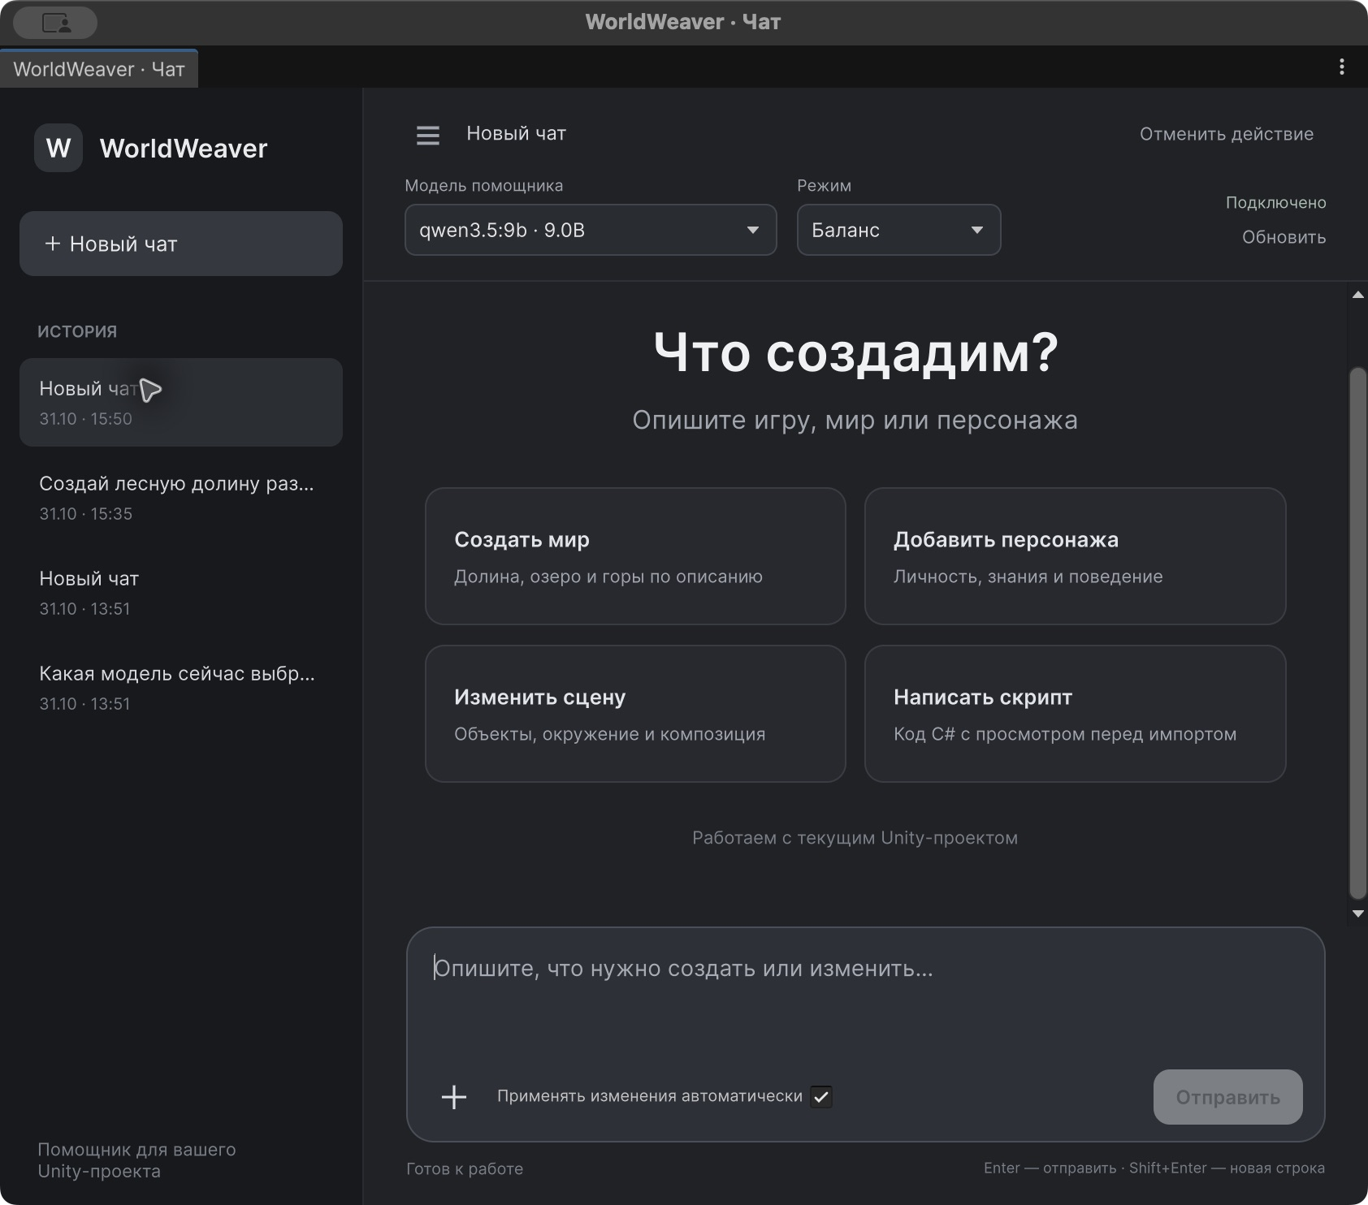
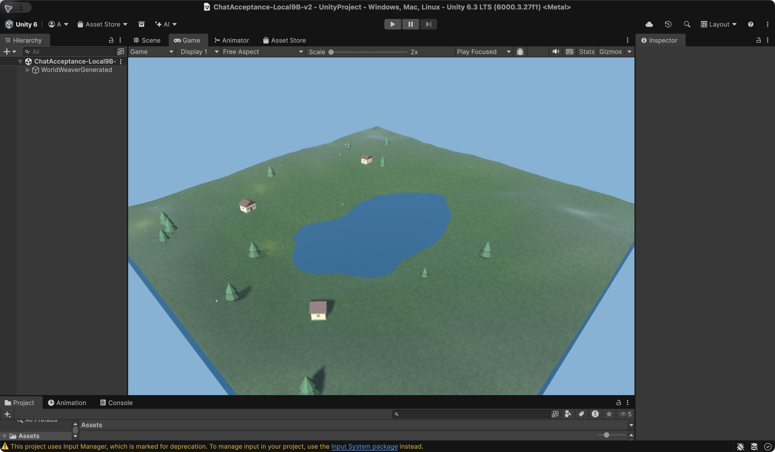
РЕАЛИЗОВАННЫЙ ИНТЕРФЕЙС
Чат и созданный игровой мир
Чат на UI Toolkit
Локальная беседа 9B: фактическая сцена
WorldWeaver 1.1 · ВолгГТУ
14
Notes:
Слева скриншот настоящего Unity Editor: история, каталог моделей, режим, четыре стартовых запроса и многострочное поле сообщения. Enter отправляет сообщение, Shift+Enter оставляет новую строку, Escape отменяет текущий запрос. Отдельный просмотр C# сохраняется при автоматическом применении обычных изменений сцены. Справа реальный GameView сохранённой сцены local9b-v2, а не облачного прогона. Из полного кадра Unity выделена область GameView без изменения содержимого.
Источники проекта:
/Users/kirillkovalenko/Documents/ChatGPT/Диплом/docs/assets/screenshots/chat-welcome.png
/Users/kirillkovalenko/Documents/ChatGPT/Диплом/docs/assets/screenshots/chat-scene-result.png
/Users/kirillkovalenko/Documents/ChatGPT/Диплом/results/chat-agent-acceptance-local9b-v2.json
Источники:

Slide 15
ВЕРИФИКАЦИЯ
Программные испытания
Группа | Пройдено | Что подтверждает
EditMode | 108/108 | Контракты, контроллер, RAG, Terrain и транспорт
PlayMode | 3/3 | Inventory, NavMesh и runtime-регрессию patrol
Один LLM-скрипт | 11/11 | Просмотренный исходник: compile, attach, revert
Журнал C# | 34/34 | Два синтетических импорта, четыре компиляции
Проверки отказов и сохранения результата
Отмена, rollback, ошибочный complete:true, фактический read-back,
сохранность KnownEntities и отказ attach до компиляции
WorldWeaver 1.1 · ВолгГТУ
15
Notes:
EditMode содержит 108 случаев: Core 51, Transport 8, SceneTool 27, ChatController 22. Это исходные 56 плюс 52 дополнительных случаев. Контроллер использует подставленный провайдер, сцена и исполнитель настоящие. Три PlayMode-теста проверяют Inventory, NavMesh и уменьшение массива patrol. Отдельные 11 проверок одного LLM-скрипта и 34 проверки двух синтетических импортов не складываются с XML или друг с другом в долю надёжности. Эти числа не оценивают вероятность выполнения запроса настоящей моделью.
Источники проекта:
/Users/kirillkovalenko/Documents/ChatGPT/Диплом/results/chat-agent-editmode.xml
/Users/kirillkovalenko/Documents/ChatGPT/Диплом/results/chat-agent-playmode.xml
/Users/kirillkovalenko/Documents/ChatGPT/Диплом/results/chat-code-acceptance.json
/Users/kirillkovalenko/Documents/ChatGPT/Диплом/results/chat-code-journal-acceptance.json
/Users/kirillkovalenko/Documents/ChatGPT/Диплом/docs/research/chat-agent-test-summary.md
Источники:
[24] Unity Test Framework introduction Unity 6.3: https://docs.unity3d.com/6000.3/Documentation/Manual/test-framework/test-framework-introduction.html

Slide 16
ИНТЕГРАЦИОННАЯ ПРОВЕРКА
Реальный цикл проверенного C#
Этап | Проверки | Фактический результат
Импорт | 1/1 | Исходник совпал с просмотренным кодом
Компиляция | 3/3 | История, настоящий тип и событие завершения
Подключение | 1/1 | MonoBehaviour появился на тестовом кубе
Откат | 2/2 | Стандартный Revert восстановил отсутствие файла
Повторная компиляция | 2/2 | Событие завершения и отсутствие compiler errors
Очистка | 2/2 | Тестовый куб и сохранённая сцена удалены
YAxisRotator: 11/11 проверок одного LLM-скрипта
Отдельно: 34/34 проверок журнала двух синтетических импортов
WorldWeaver 1.1 · ВолгГТУ
16
Notes:
Один просмотренный YAxisRotator из сохранённой облачной беседы прошёл 11 проверок. Runner сверил SHA-256 ровно строки args.code, применил PendingPlan стандартным контроллером, дождался настоящих событий компиляции, подключил компонент к своему кубу, вызвал стандартный ScriptDrafts.Revert, подтвердил вторую компиляцию и очистку. Файла до опыта не существовало. Новых LLM-запросов в этом runner нет; результат не оценивает качество произвольного C#. Независимый journal-протокол содержит 34 проверки двух вручную подготовленных редакций одного класса: четыре реальные компиляции, отказ attach при старом GetClass до подтверждения B, отказ отката A поверх B и последовательное восстановление B→A. Эти 34 проверки являются испытанием кода журнала, а не результатами генерации ещё двух программ.
Источники проекта:
/Users/kirillkovalenko/Documents/ChatGPT/Диплом/results/chat-code-acceptance.json
/Users/kirillkovalenko/Documents/ChatGPT/Диплом/results/chat-code-source-review.json
/Users/kirillkovalenko/Documents/ChatGPT/Диплом/results/chat-code-journal-acceptance.json
/Users/kirillkovalenko/Documents/ChatGPT/Диплом/results/chat-code-journal-source-review.json
Источники:

Slide 17
ПРОВЕРКА СХЕМЫ И ДЕКОДЕРА
Типизированный контракт инструментов
18 инструментов
19 ветвей schema
2/2
реальных JSON
Qwen3.5 2B / Ollama
архивная схема
без исполнения сцены
Схема задаёт структуру ответа. Runtime проверяет все границы.
WorldWeaver 1.1 · ВолгГТУ
17
Notes:
Текущая полная JSON Schema и её Ollama-вариант проходят одну матрицу из 33 положительных и отрицательных случаев. Результат — 33/33 для каждой схемы. Вариант декодера удаляет только большие maxLength, сохраняя типы, enum, required и закрытые аргументы; C# сохраняет все ограничения. Две отдельные реальные пробы Qwen3.5:2b возвращают полные ожидаемые JSON create_world/create_object, но относятся к сохранённому экспорту до изменения порядка свойств create_world. Они не выдаются за новый inference текущего экспорта; сцена не исполнялась. Отдельный парный replay 9B сохранил требуемые параметры после перестановки, однако нарушил нормализованные диапазоны и не прошёл полную Draft7-проверку. Успешность свободной беседы проверяется отдельно.
Источники проекта:
/Users/kirillkovalenko/Documents/ChatGPT/Диплом/results/editor-schema-verification.json
/Users/kirillkovalenko/Documents/ChatGPT/Диплом/results/editor-schema-compatibility-smoke.json
/Users/kirillkovalenko/Documents/ChatGPT/Диплом/results/iterations/chat-agent/schema-before-order/editor-decoder-command-schema.json
/Users/kirillkovalenko/Documents/ChatGPT/Диплом/results/native-argument-order-replay.json
Источники:

Slide 18
30 ВОПРОСОВ В ТРЁХ КОНФИГУРАЦИЯХ
Архивный эксперимент RAG версии 1.0
Retrieval hit@3
30/30
у обеих
RAG-конфигураций
Отдельный протокол
30.10.2026
NPC / RAG v1.0
Сгенерированный факт и фактически доставленный ответ имеют разные показатели
WorldWeaver 1.1 · ВолгГТУ
18
Notes:
Исходный эксперимент NPC-пайплайна версии 1.0: 90 запросов, 89 непустых raw и один HTTP 400. Сгенерированная речь означает совпадение известного факта в speech; доставленная речь — то же совпадение после принятия всего решения диспетчером. n=30 на конфигурацию. Протокол experiment-2026-10-30 сохранён до новых изменений. Эти значения относятся к архивному NPC/RAG-пайплайну. Проверка нормализованных вариантов не является полной оценкой соответствия ответа источникам. Отдельный архив Terrain содержит 40 проверок воспроизводимости и замеры C#-генерации, не задержки LLM.
Источники проекта:
/Users/kirillkovalenko/Documents/ChatGPT/Диплом/results/summary.json
Источники:

Slide 19
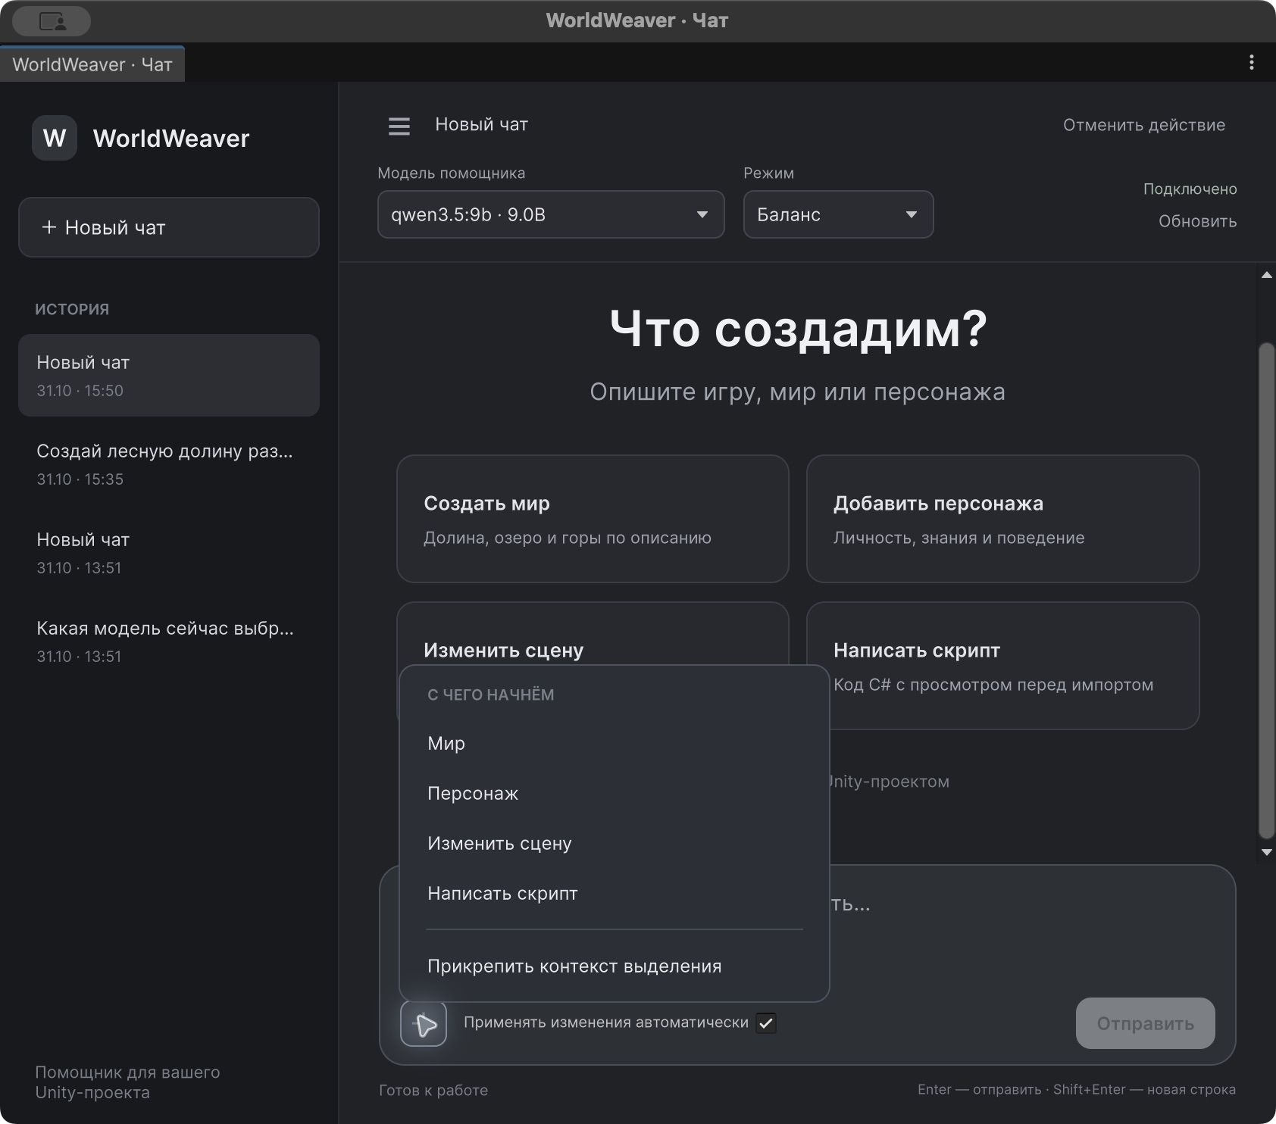
ПРИЁМКА РЕДАКТОРСКОГО АГЕНТА
Реальные последовательные беседы
Автоприёмка: 7/7 локально; 6/7 в облаке
№ | Проверяемая задача | Локально | Облако
1 | Мир и точное количество объектов | Пройдено | Пройдено
2 | Изменение существующего Terrain | Пройдено | Пройдено
3 | NPC с индивидуальным знанием | Пройдено | Пройдено
4 | Изменение цели персонажа | Пройдено | Пройдено
5 | Три новых источника света | Пройдено | Пройдено
6 | Черновик C# для просмотра | Пройдено | Пройдено
7 | Модель и объяснение состояния сцены | Пройдено | Не зачтён
Облако, шаг 7: «1 террейн» не зачтён автокритерием.
Сцена не изменена. По одному диалогу.
Меню задач
WorldWeaver 1.1 · ВолгГТУ
19
Notes:
По одному последовательному разговору из семи заданий в локальной и облачной конфигурации; последующие задачи зависят от предыдущих. Итоги характеризуют конкретные беседы, а рейтинг моделей и вероятность надёжности по ним не выводятся. Протоколы и доли представлены раздельно. Результаты заданы полями passed и observed окончательных JSON. Локальная модель: ollama:qwen3.5:9b. Облачная: pollinations:openai-fast. C# draft считается ожидающим просмотра, а его реальный импорт проверен отдельно на слайде 16. Облачный шаг 7 упомянул «1 террейн», но словарный автокритерий Terrain не зачёл этот вариант. Счёт 6/7 и исходный FAIL сохранены, сцена не изменена, предыдущий черновик остался на ревью. Снимок меню получен из фактического Unity Editor. Для cloud-v4 отдельная mcs-проверка RotatorY не запускала Unity и не подменяет 11 Unity-проверок другого YAxisRotator. Ручная проверка ограниченных критериев не подтверждает всю речь: утверждение обо всех объектах в пределах координат не доказано, камера находится вне footprint Terrain.
Источники проекта:
/Users/kirillkovalenko/Documents/ChatGPT/Диплом/results/chat-agent-acceptance-local9b-v2.json
/Users/kirillkovalenko/Documents/ChatGPT/Диплом/results/chat-agent-acceptance-cloud-v4.json
/Users/kirillkovalenko/Documents/ChatGPT/Диплом/docs/assets/screenshots/chat-plus-menu.png
/Users/kirillkovalenko/Documents/ChatGPT/Диплом/results/chat-code-cloud-v4-source-review.json
/Users/kirillkovalenko/Documents/ChatGPT/Диплом/results/chat-agent-acceptance-cloud-v4-semantic-review.json
Источники:

Slide 20
ЗАКЛЮЧЕНИЕ
Результат и границы применения
Диалоговый инструментарий Unity
для создания мира, персонажей и проверяемых изменений
Подтверждённые результаты версии 1.1
18 инструментов и сохраняемая история
108/108 EditMode, 3/3 PlayMode
11/11 одного LLM-скрипта · 34/34 журнала синтетических импортов
Беседы: 7/7 локально; 6/7 в облаке
Границы результата
Качество зависит от модели и контекста, облако зависит от сервиса.
Просмотр C# требует решения разработчика перед импортом.
WorldWeaver 1.1 · ВолгГТУ
20
Notes:
WorldWeaver 1.1 реализует чат на UI Toolkit, 18 именованных инструментов, историю, проверку результата и отдельный цикл просмотра, компиляции и отката C#. Runtime сохраняет TerrainSpec, индивидуальный RAG, NPC и проверяемые игровые действия. Программные тесты, контрактная матрица, две пробы декодирования, 11 проверок одного LLM-скрипта, 34 проверки двух синтетических импортов и две реальные беседы имеют разные единицы измерения. Архивные 90 QA-запросов рассматриваются отдельно от приёмки чата. Пользовательский просмотр C# не создаёт песочницу исполнения кода.
Источники проекта:
/Users/kirillkovalenko/Documents/ChatGPT/Диплом/docs/research/chat-agent-test-summary.md
/Users/kirillkovalenko/Documents/ChatGPT/Диплом/results/chat-agent-acceptance-local9b-v2.json
/Users/kirillkovalenko/Documents/ChatGPT/Диплом/results/chat-agent-acceptance-cloud-v4.json
Источники:

